Slide 1
Staklo
Dominik Klepo, 7.a

Slide 2
Literaturni pregled
Staklo je proizvod prirode. Izrađuje se od kvarcnog pijeska, kalcita, sode i staklenog loma (koji se dobiva od stare staklene ambalaže).
Materijal koji se može u potpunosti reciklirati – bezbroj puta preraditi i upotrijebiti kao sirovina za proizvodnju novih staklenih boca.
Njegova otpornost je vrlo visoka, pa tako ako držite u staklenim posudama hranu dulje vrijeme možete biti sigurni da je ona zaštićena.
Za razliku od plastike koja je toksična i često djeluje na proizvod koji se nalazi u njoj ako se ne koristi pravilno te tako prenosi štetne kemikalije.
Staklo ne sadržava kemikalije koje bi se mogle odraziti na ljudsko zdravlje.

Slide 3
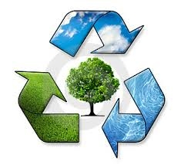
Zašto trebamo reciklirati?
štedimo prirodne sirovine (upotrebom 1000 kg starog stakla uštedi se 700 kg pijeska, 200 kg kalcita, 200 kg sode),
štedimo energiju (trošak energije pada za 2-3 posto za svakih 10 posto udjela starog stakla u smjesi),
recikliranjem jedne boce uštedjet ćemo toliko energije koliko je potrebno žarulji od 60 W da svijetli 4 sata, računalu da radi 30 minuta, a televizor 20 minuta,
korištenjem starog stakla smanjujemo potrošnju primarnih sirovina
smanjujemo onečišćenje okoliša,
štedimo prostor na odlagalištima otpada

Slide 4
Budućnost stakla
U usporedbi s drugim materijalima koji se koriste za pakiranje, staklo je jedno od održivijih rješenja. Za razliku od plastike staklo se može beskonačno reciklirati i upotrijebiti kao sirovina za proizvidnju nove staklene ambalaže.
Različite tvrtke pokušavaju minimizirati emisiju CO₂ u procesu proizvodnje stakla
Prelazak s fosilnih goriva na alternativne materijale s vrlo niskim udjelom CO₂, k tome izrađenih od recikliranih otpadnih materijala može smanjiti ugljični otisak svake prozvedene boce i do 90%

Slide 5
Razgradnja stakla
Iako je reciklaža ovog materijala veoma jednostavna i sprovodi se topljenjem, ipak staklo se nerijetko baca.
Staklo je za ljude najzdravija i najprihvatljivija ambalaža.
Staklu treba nekoliko milijuna godina da se razgradi, a neki znanstvenici smataraju da se ono ne može razgraditi za razliku od plastike.
Iako plastici treba manje vremena da se razgradi(više od 400 g.) puno je veći problem od stakla.
Najveći problem stvara mikroplastika koja najviše ujteče na morske organizme koje ih gutaju misleći da je hrana te onda mi koji jedemo te organizme unosimo mirkopastiku u naš organizam.

Slide 6
Istraživačko pitanje
Štiti li stakleno posuđe hranu bolje od plastične?

Slide 7
Pretpostavka
Otpornost stakla je vrlo visoka, pa ako je hrana u njoj duže vrijeme i dalje je sigurna, za razliku od plastike koja je toksična i često djeluje na proizvod koji se nalazi u njoj
Staklo ne sadržava kemikalije koje bi se moglo povezati za ljudsko zdravlje, a ukoliko se plastika ne koristi pravilno te tako prenosi štetne kemikalije

Slide 8
Tijek pokusa
Potrebni materijal: plastična i staklena posuda, salama, sir, kruh
Stavio sam sir i salamu u boce i začepio ih te čekao da se stvori plijesan.

Slide 9
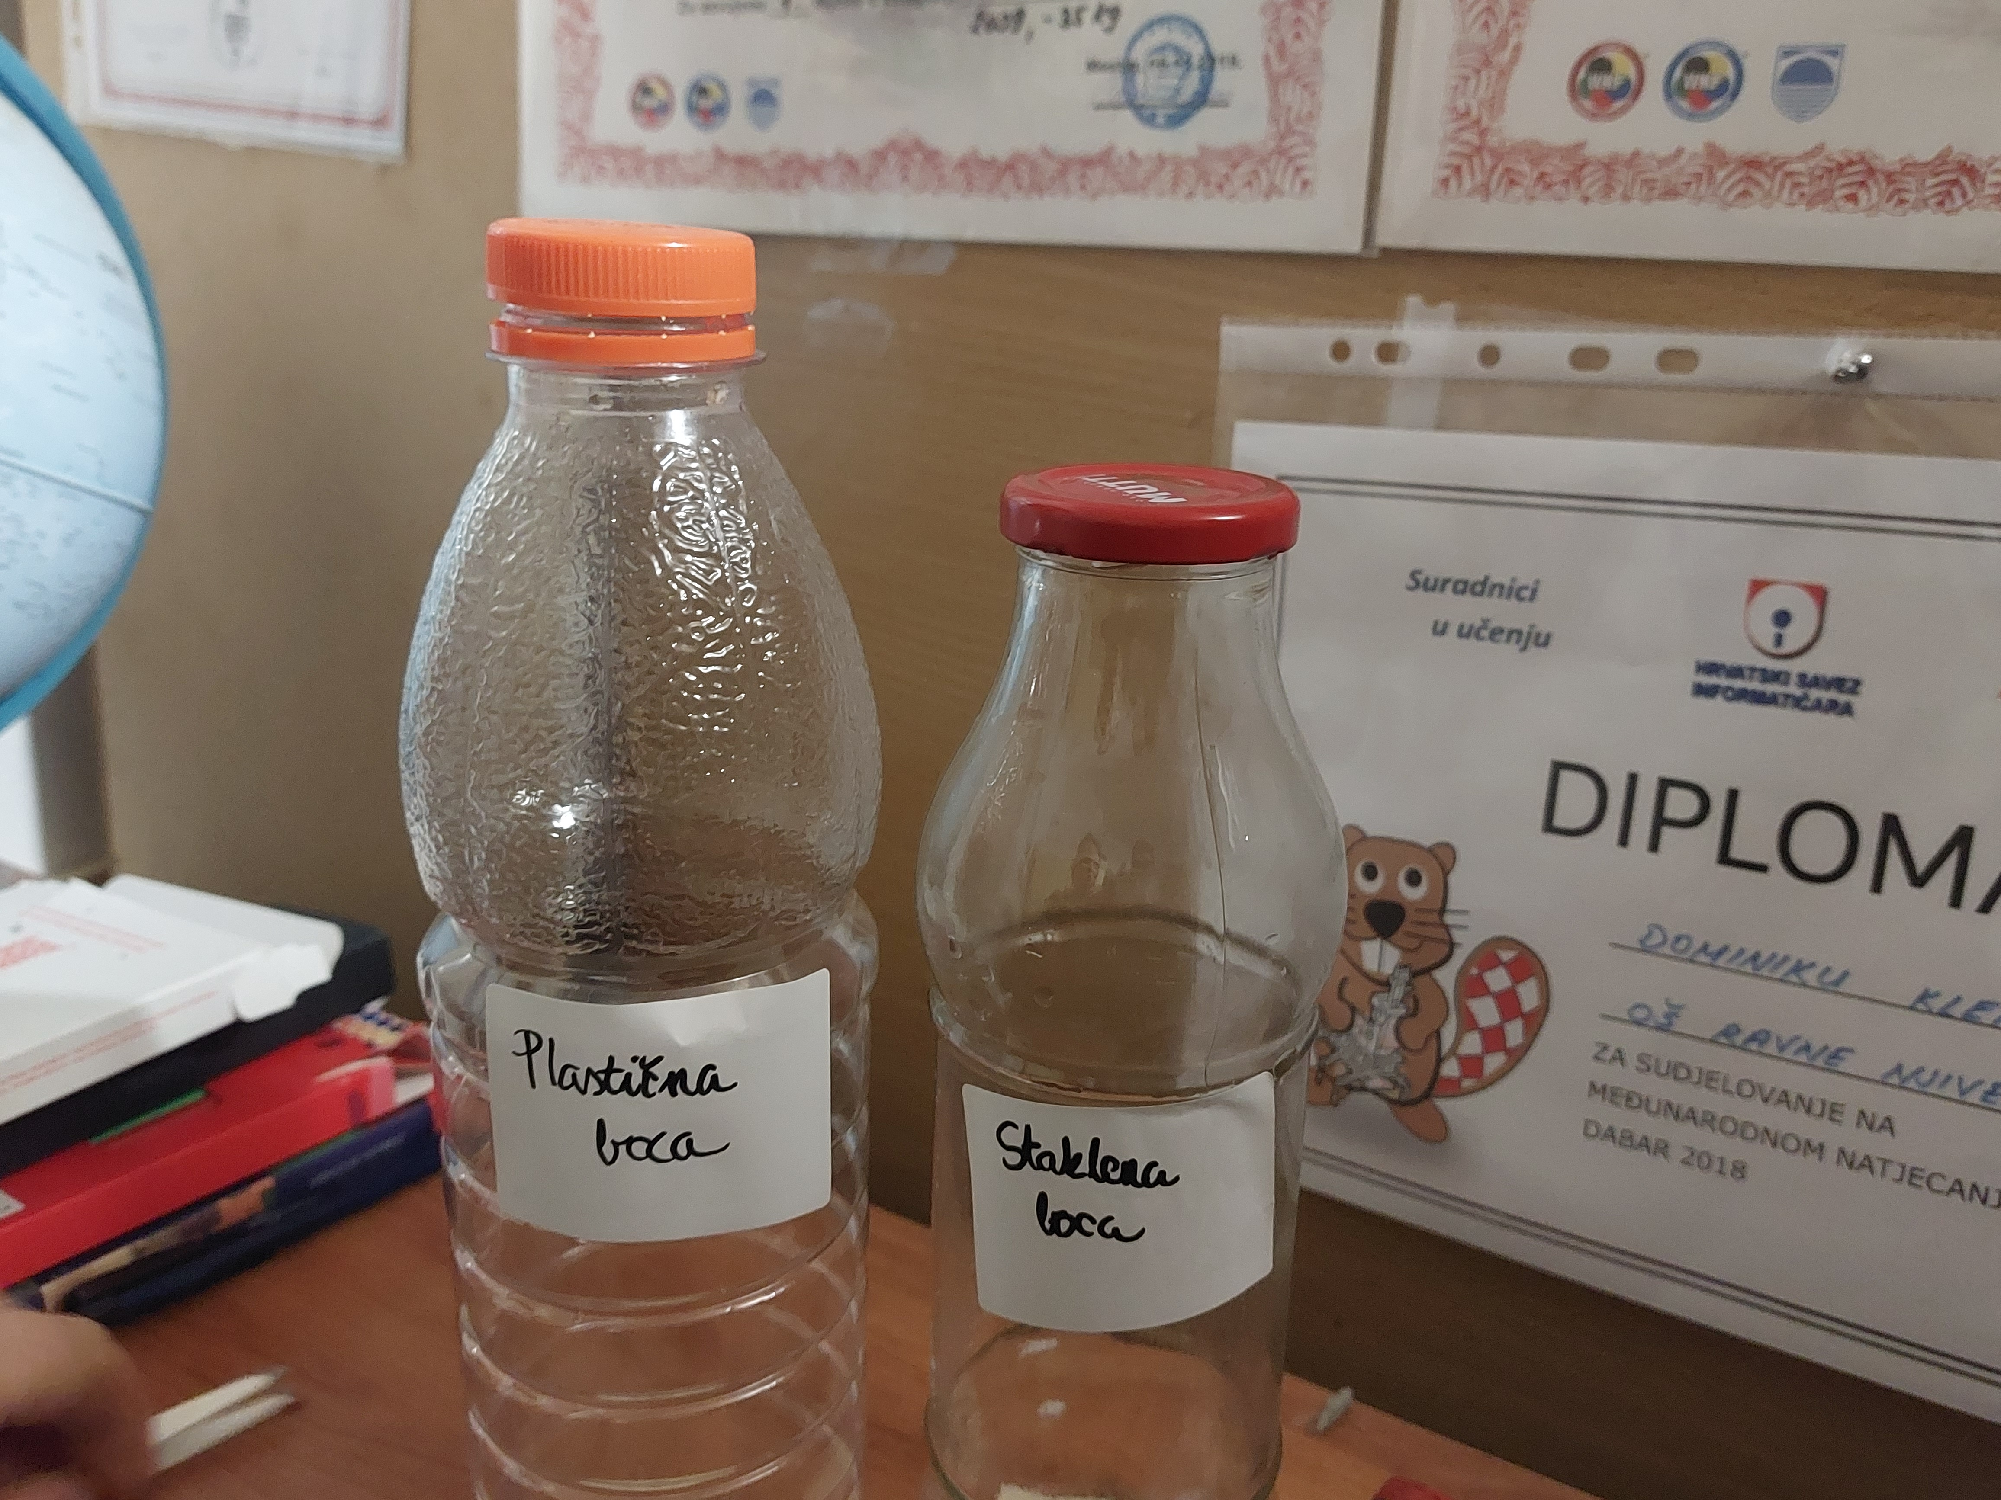
Rezultati
Nakon 20-ak dana pojavila se plijesan
Plijesan u plastičnoj posudi bila je veća nego ona u staklenoj posudi i bilo ju je više.
Iako ima više boja, plijesan u posudi je bila zelena
183 848

Slide 10
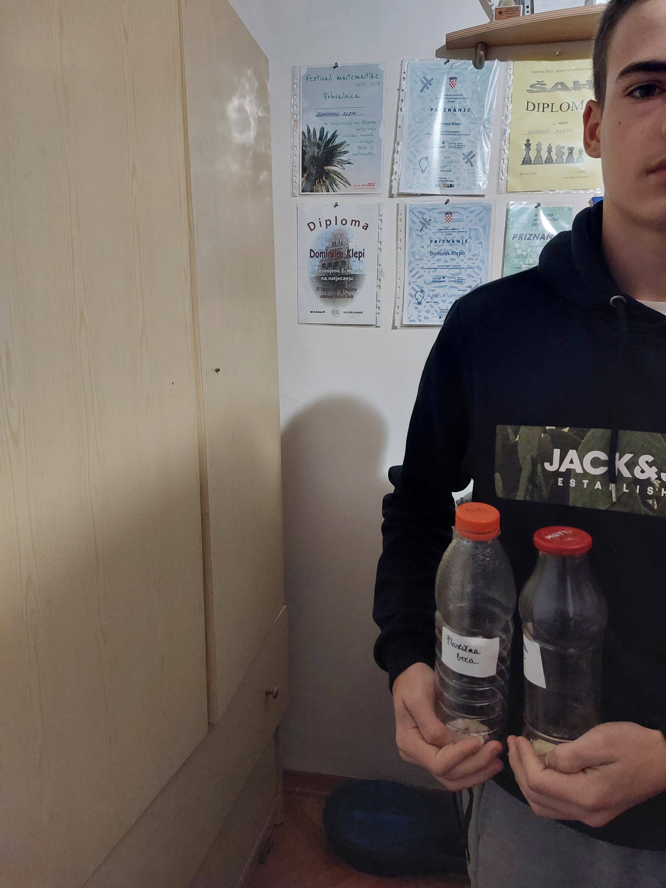

Slide 11
Analiza rezultata
Plijesan se više pokazala u plastičnoj posudi i prije je došla jer je više propusna na zrak od staklene posude i staklo je više otporno na toplinu koja pogoduje plijesnima.

Slide 12
Zaključak
U plastičnoj posudi je bilo više pljesni te zbog toga možemo zaključiti da je stakleno posuđe sigurnije od plastičnog. Sigurnije je jer je manje porozno od plastike. Također ima visoku otpornost na prodiranje u proizvod, čak i kad se nalazi u duljem vremenskom periodu. Ne upijaju mrlje i miris hrane koju držite u njima. Glatka površina stakla pomaže da hrna ostane čista, svježa I ukusa tokom dužeg perioda

Slide 13
Literatura
http://recikliranje-stakla.com/saznaj-vise/zanimljivosti-o-staklu/

Slide 14
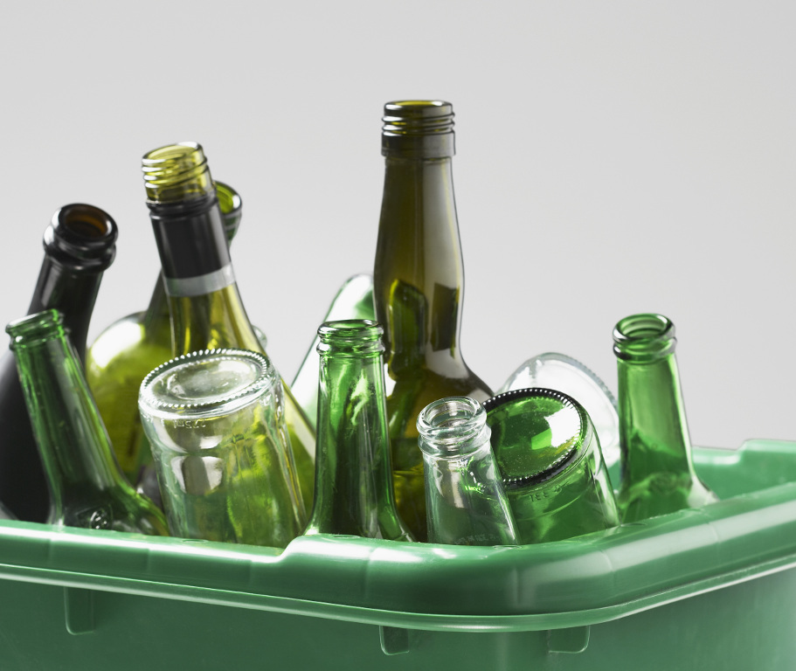
Hvala vam na pažnji!

